Slide 1
Огнедышащая гора - вулкан
Исследовательский проект
на тему:
Выполнила:
Ученица 11 «А»
МБОУ "Средняя Школа №34»
Ветчинкина Елизавета Олеговна

Slide 2
Цель работы: подробно изучить и рассмотреть природное явление - вулкан
Задачи:
Изучить научную литературу по данной теме
Изучить типы вулканов и связанные с ними вулканические явления
Изучить строение вулкана
Изучить процесс извержения вулкана
Обобщить информацию и меры безопасности в экстренных случаях, связанных с вулканом
Подготовить памятку о мерах безопасности, связанные с вулканической деятельностью
Создать макет вулкана и формулу реакции, аналогичную извержению вулкана.

Slide 3
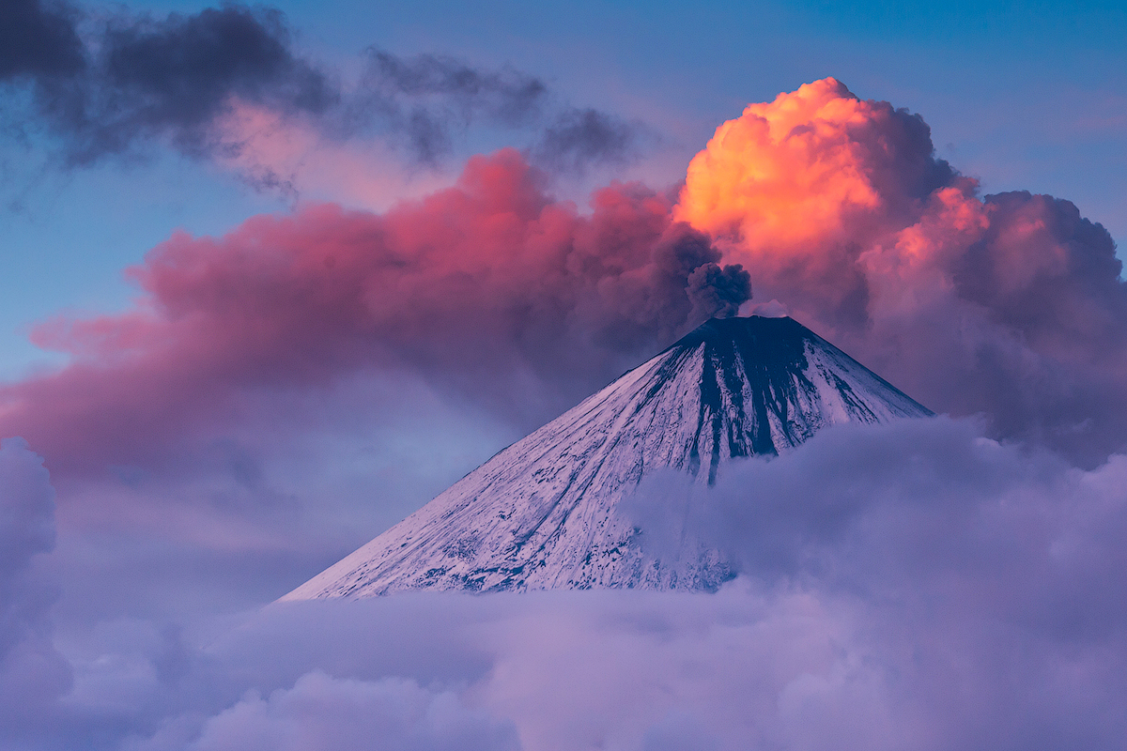
Вулкан — это возвышенность, возникающая над каналами и трещинами в земной коре, по которым на земную поверхность извергаются лава, пепел, горячие газы, пары воды и обломки горных пород.

Slide 4
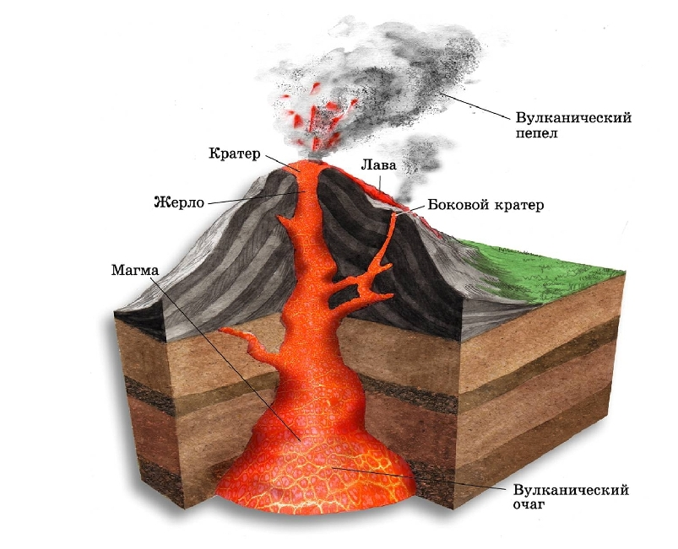
Строение вулкана

Slide 5
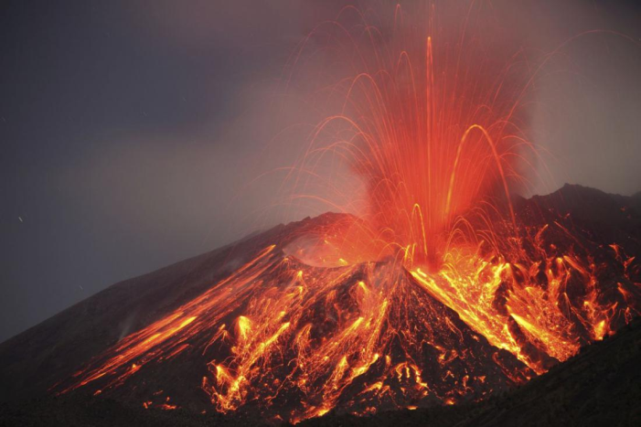
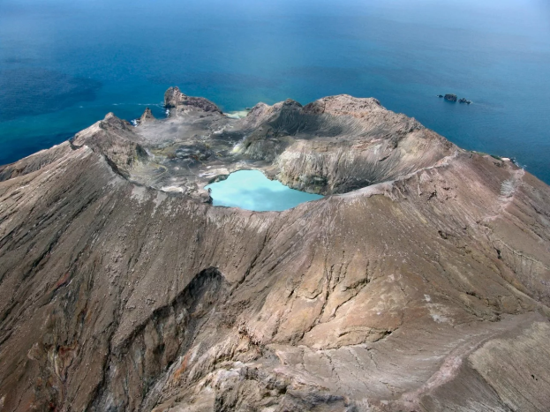
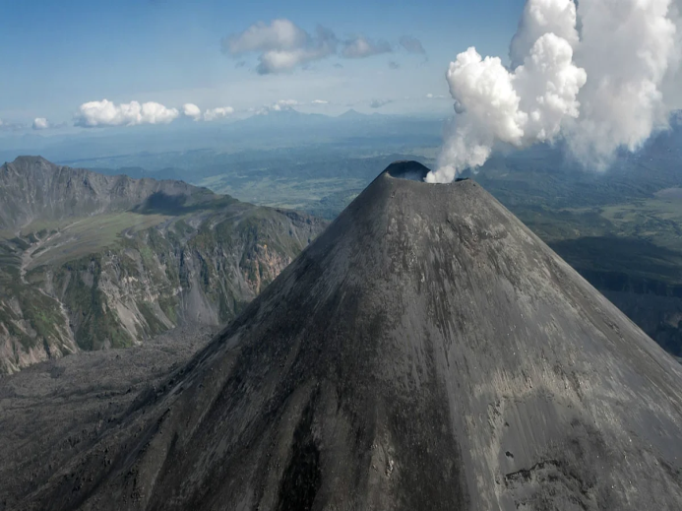
Классификация вулканов
Потухшие вулканы
Действующие вулканы
Спящие вулканы

Slide 6
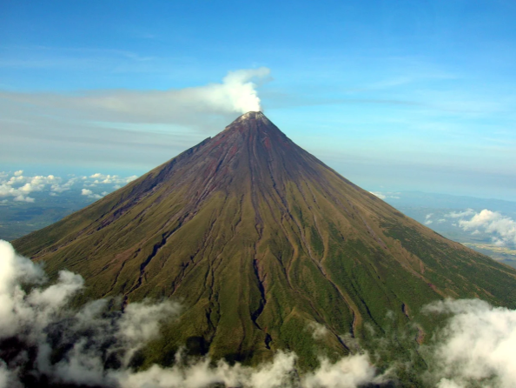
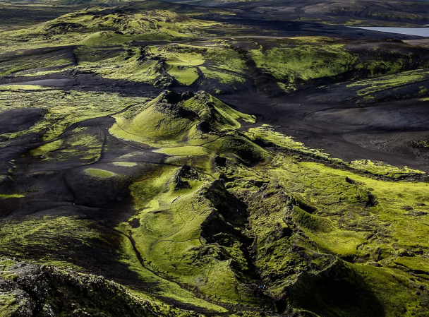
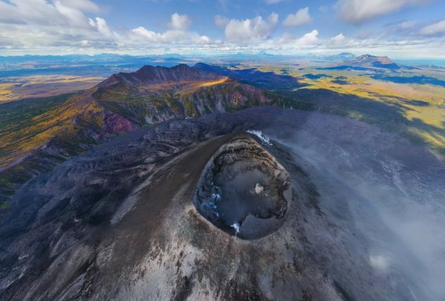
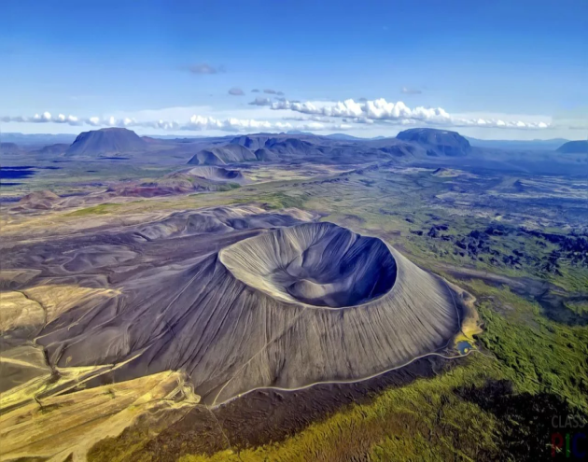
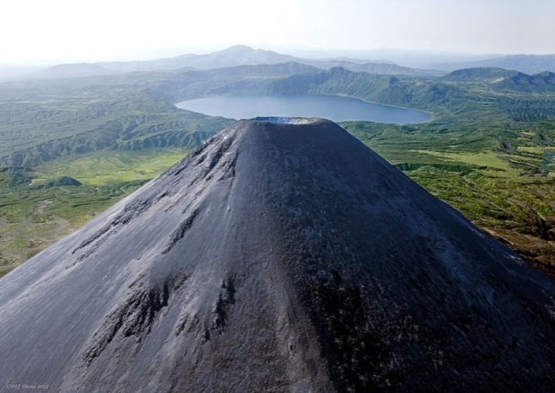
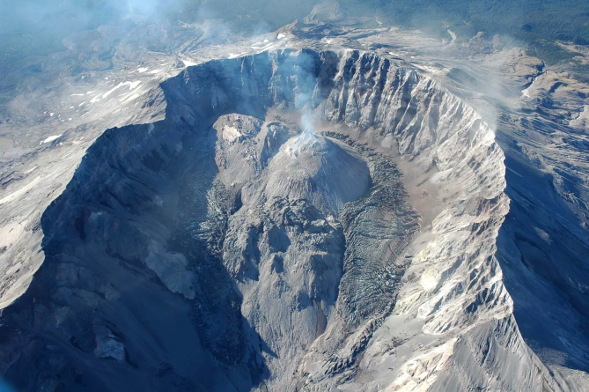
По форме вулканы делятся на:
Стратовулканы
Трещинные вулканы
Кальдеры
Щитовые
Пепло-шлаковые
Вулканические лавовые купола

Slide 7
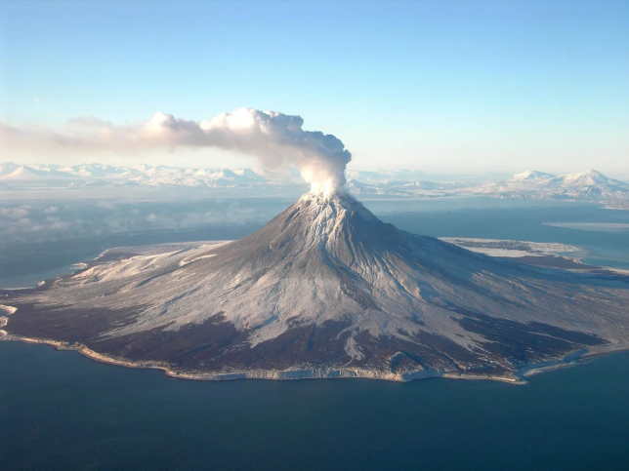
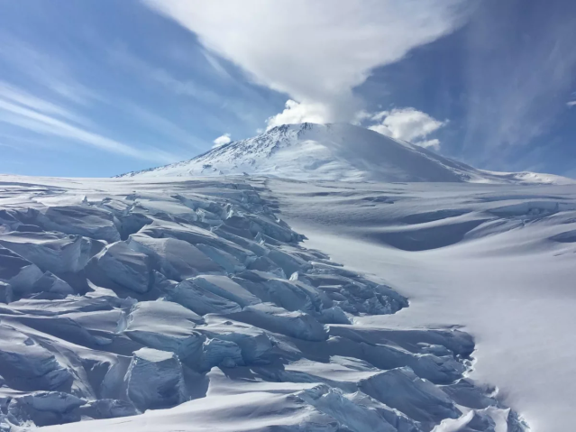
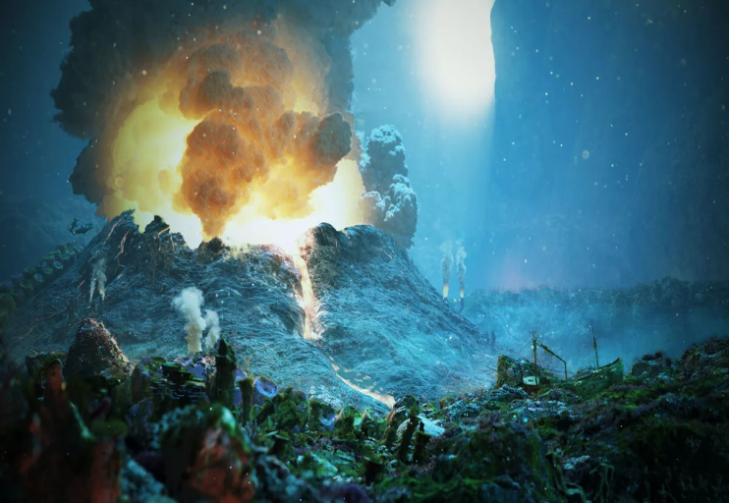
Вулканы по месту расположения:
Наземные
Подледниковые
Подводные

Slide 8
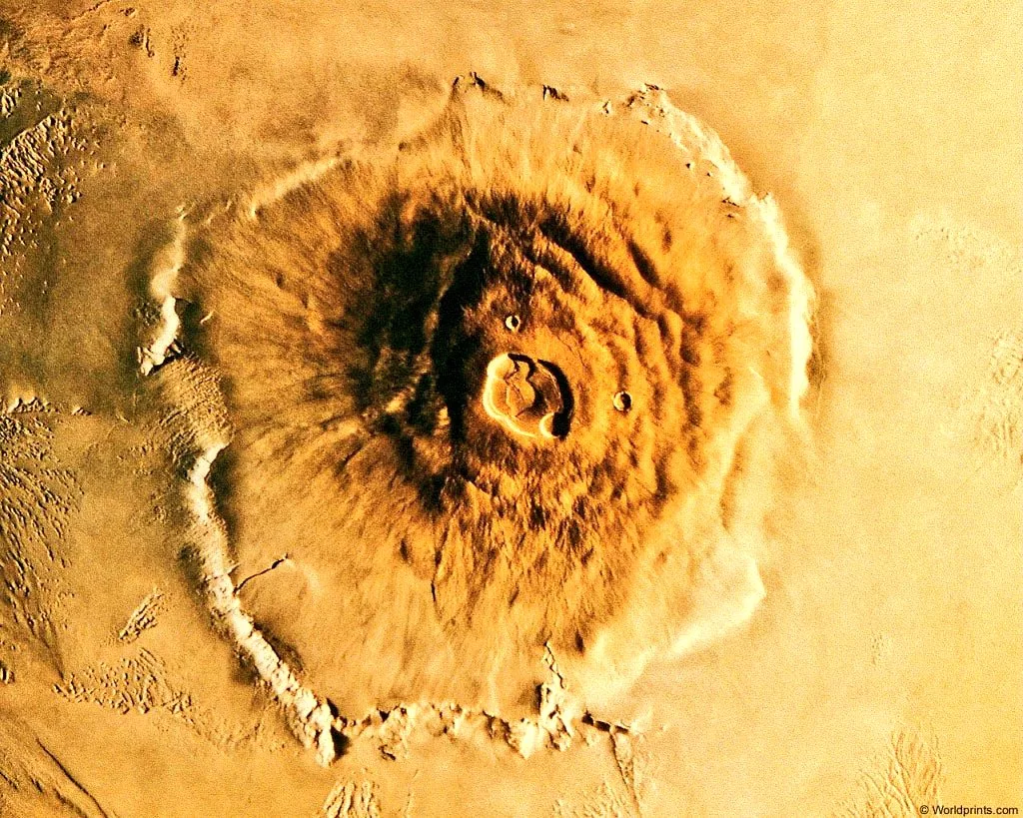
Вулканы также могут находиться на разных планетах.
Олимп на Марсе−самый большой вулкан во Вселенной

Slide 9
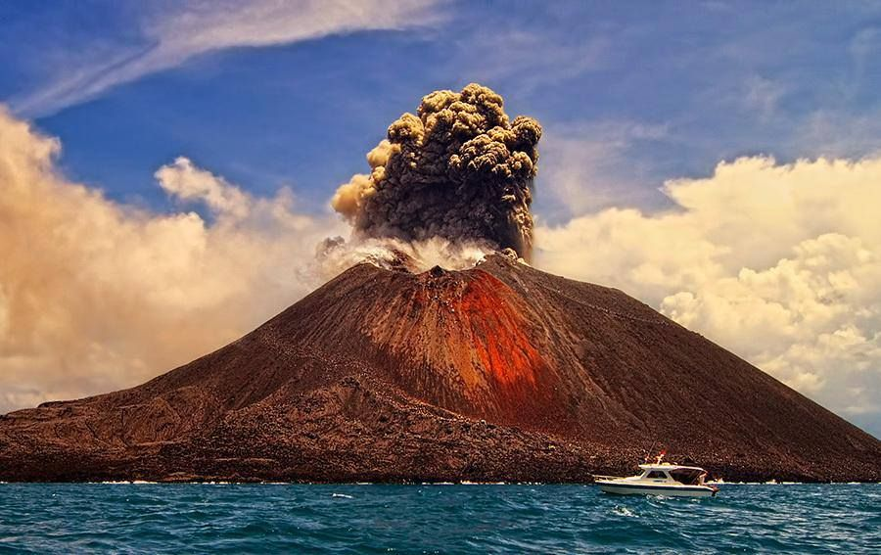
Самые знаменитые вулканы планеты:
Кракатау (Индонезия)

Slide 10
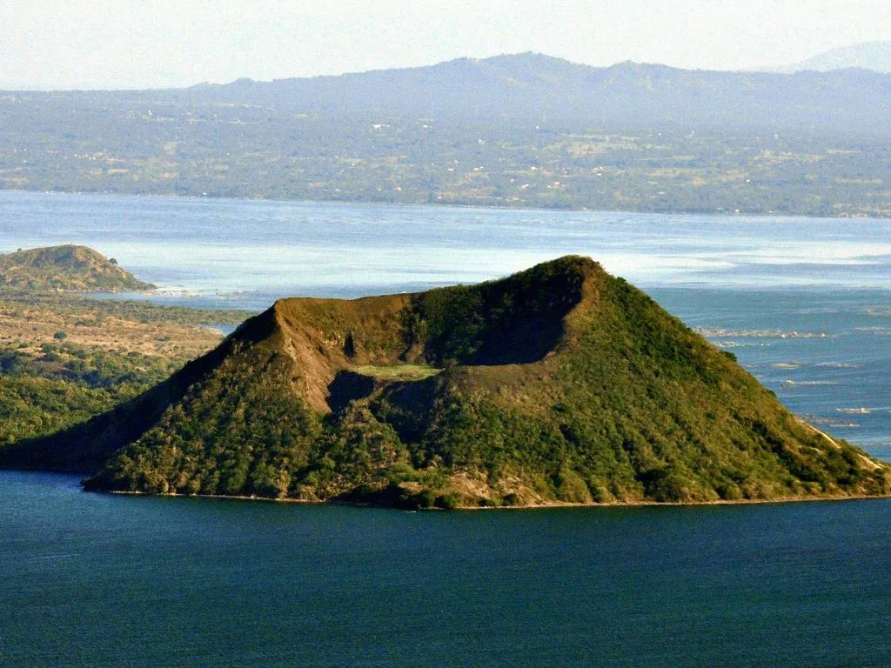
Вулкан Тааль (Филиппины)

Slide 11
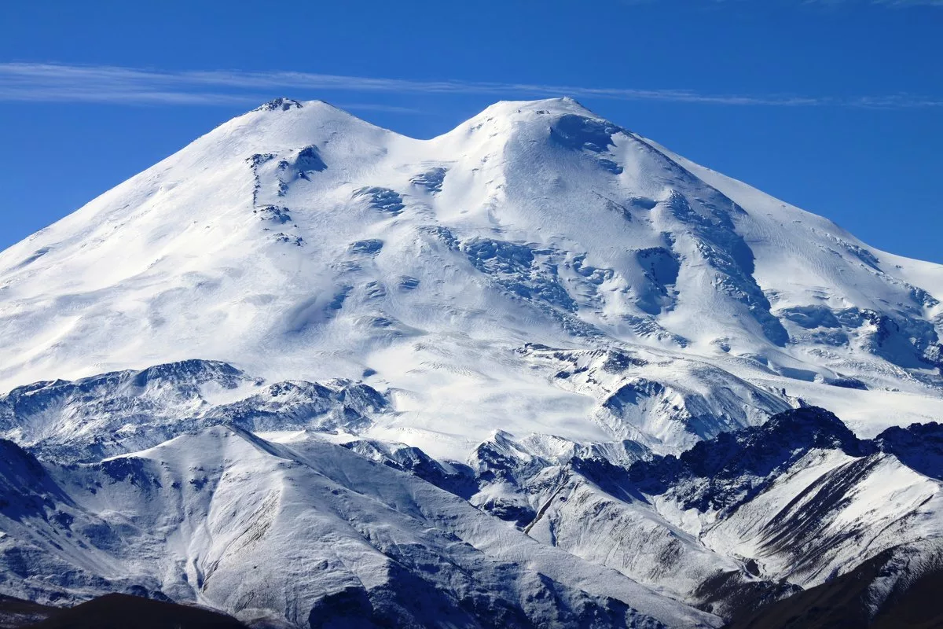
Эльбрус (Кавказ)

Slide 12
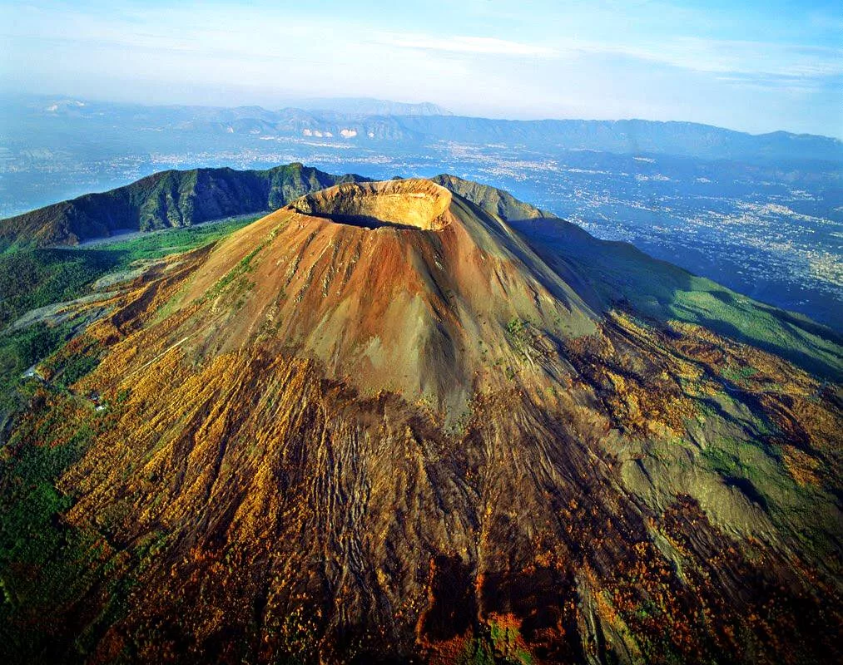
Везувий (Италия)

Slide 13
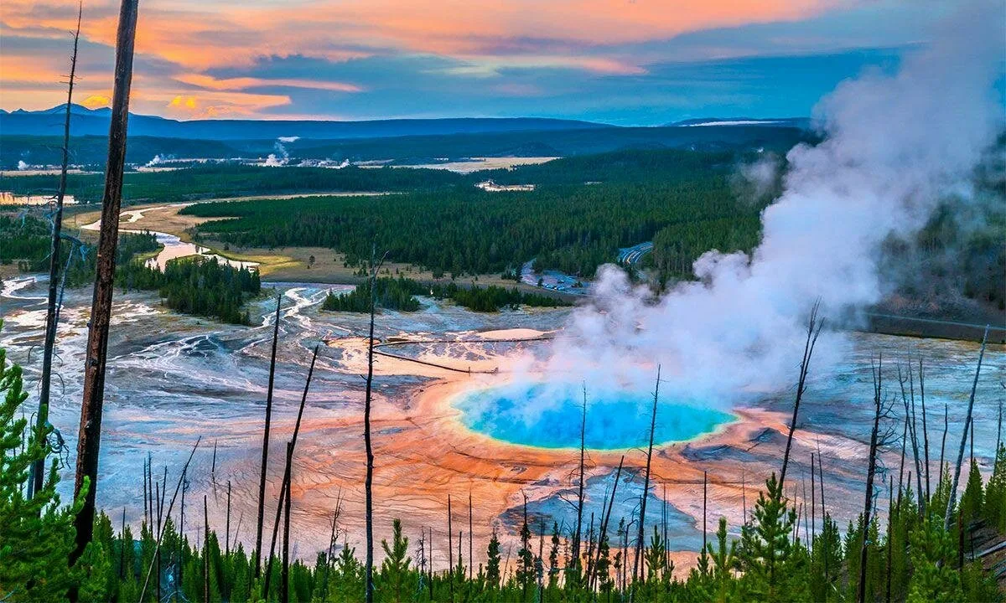
Йеллоустонская кальдера (США)

Slide 14
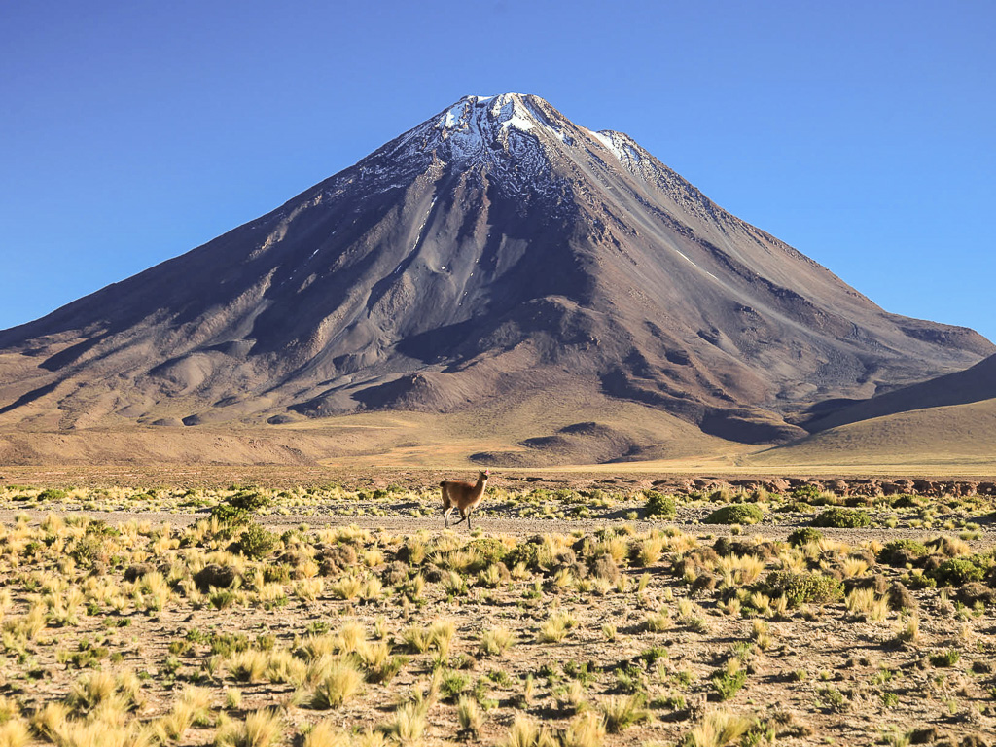
Охос-дель-Саладо

Slide 15
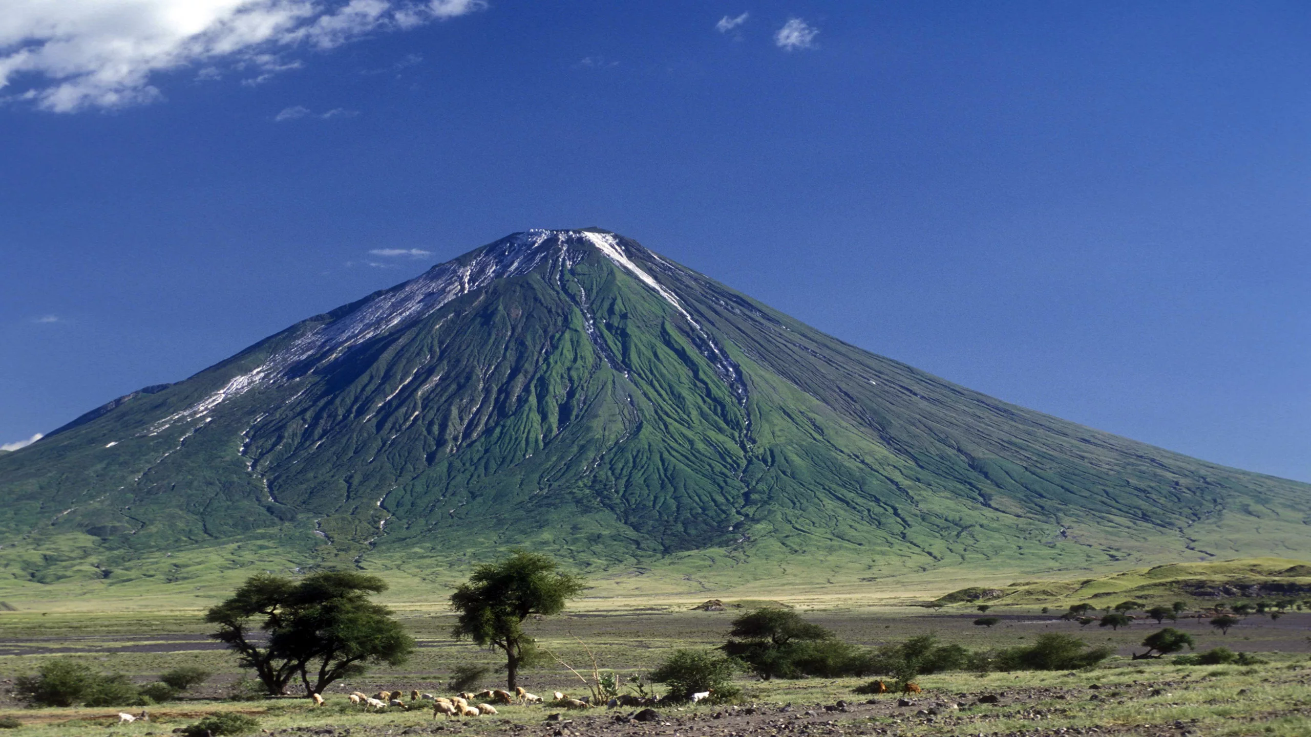
Мауна-Лоа (Гавайи)

Slide 16
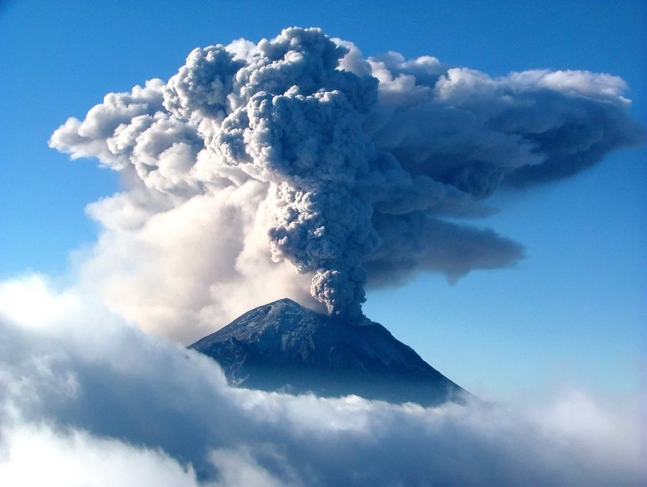
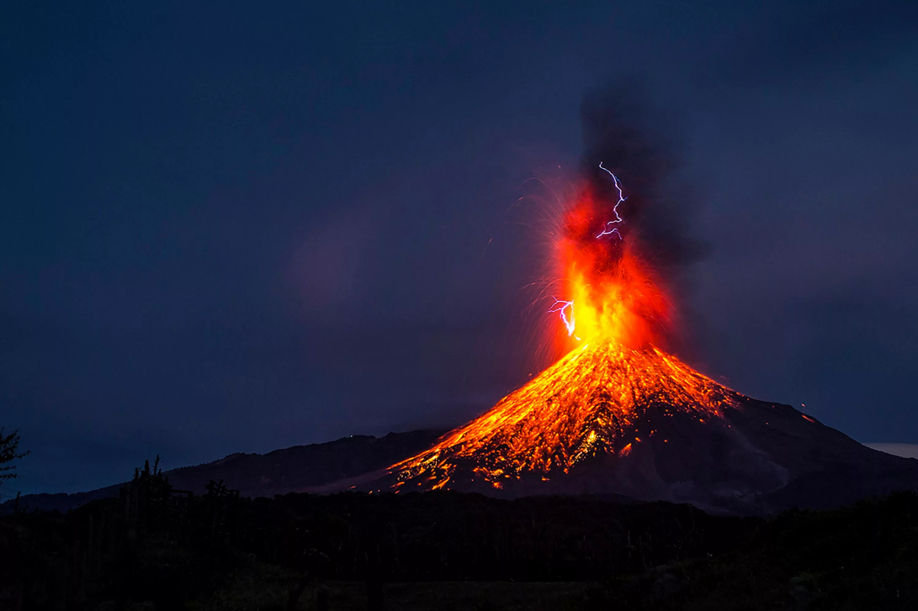
Извержения вулканов

Slide 17
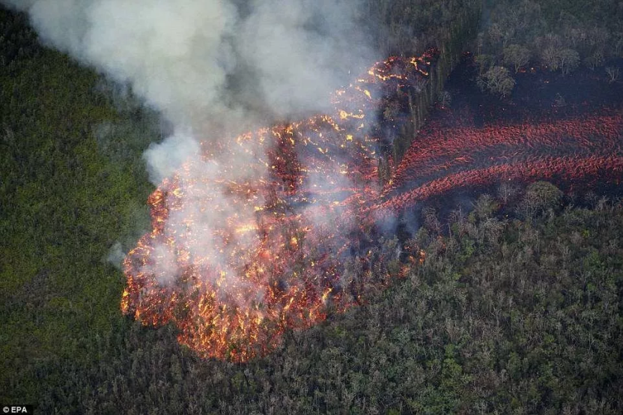
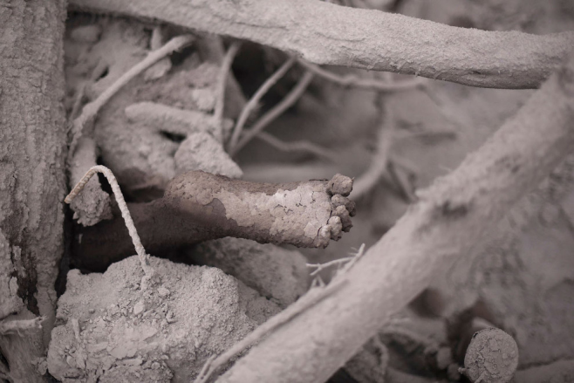
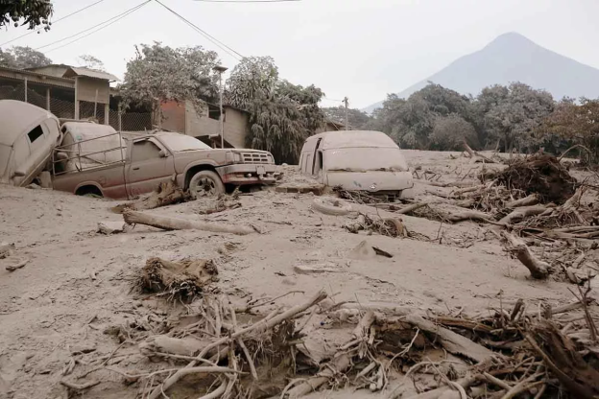
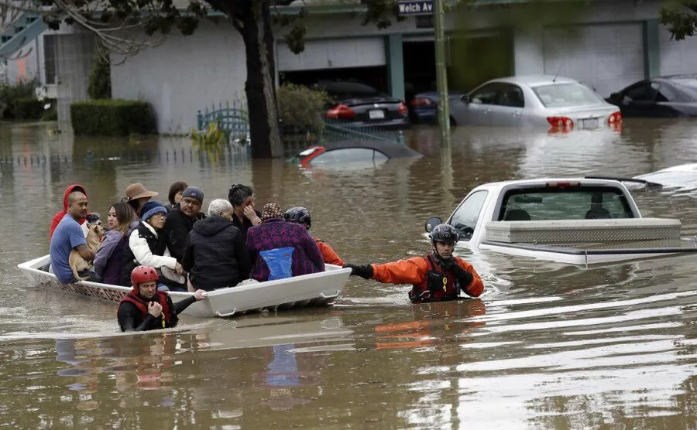
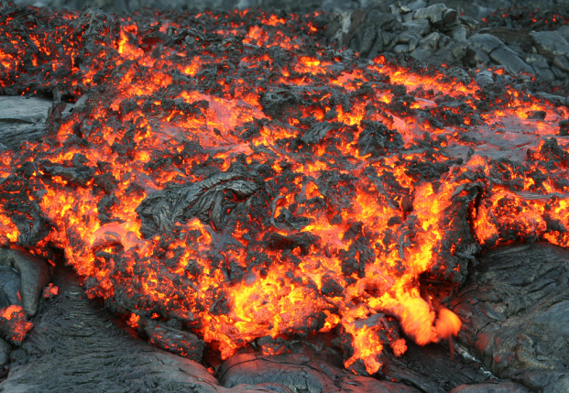
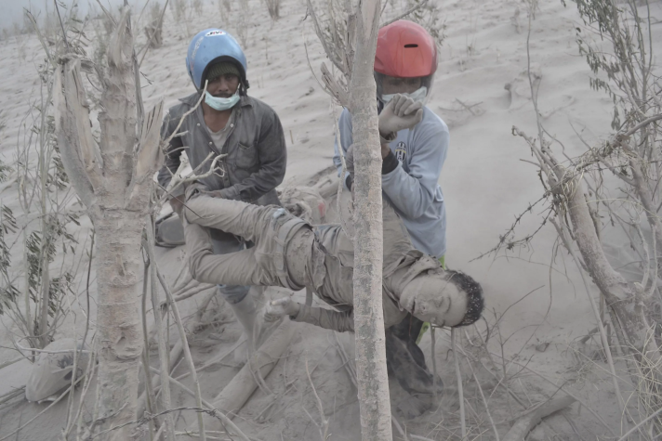
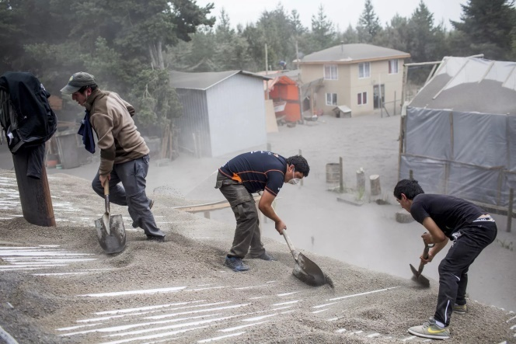
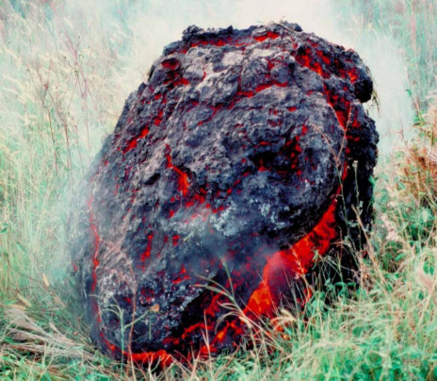
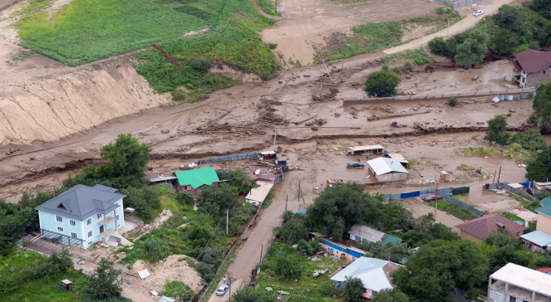
Последствия извержения вулкана

Slide 18
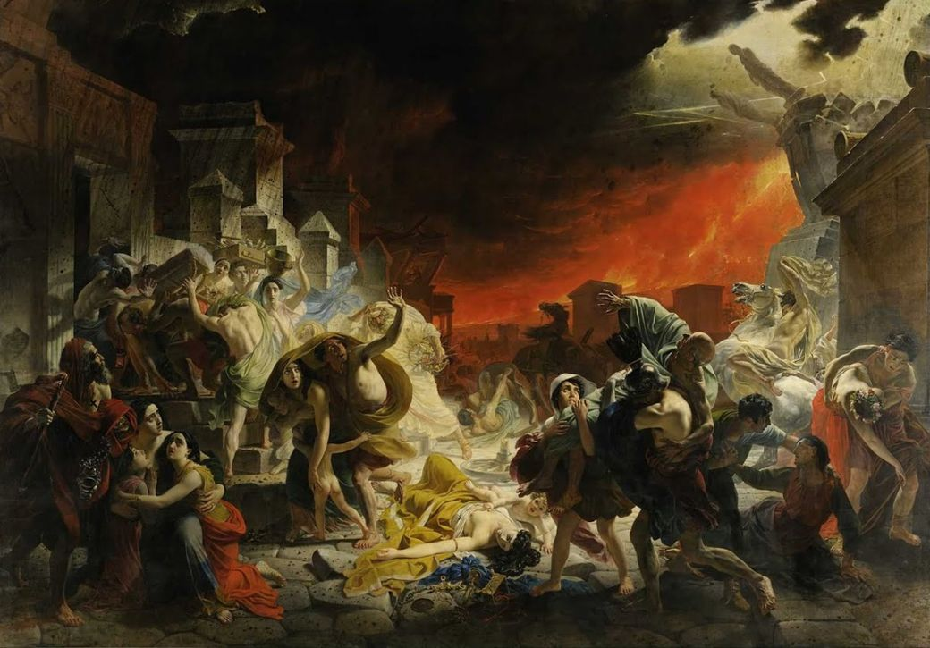
Катастрофические извержения вулканов в истории человечества
Извержение вулкана Везувий в 24 августа 79 г. н. э.

Slide 19
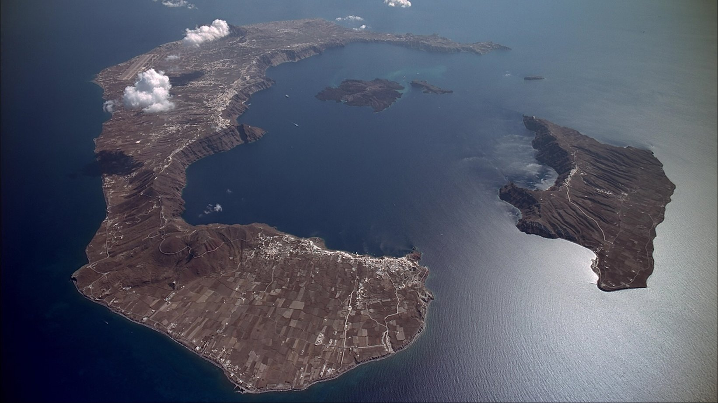
Извержение вулкана Санторин, произошедшее в 16 в до н.э

Slide 20
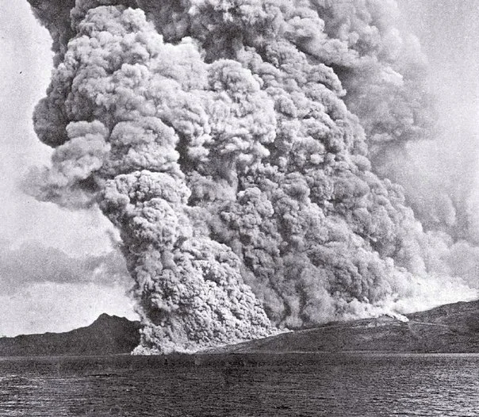
Извержение Монтань-Пеле в 1902 году

Slide 21
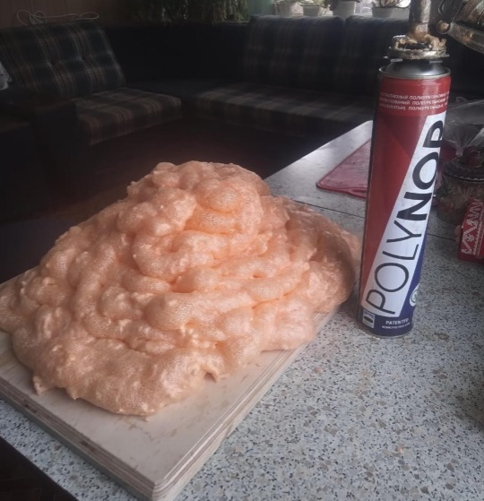
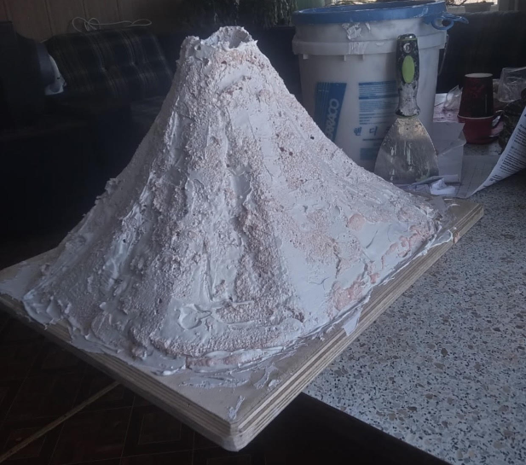
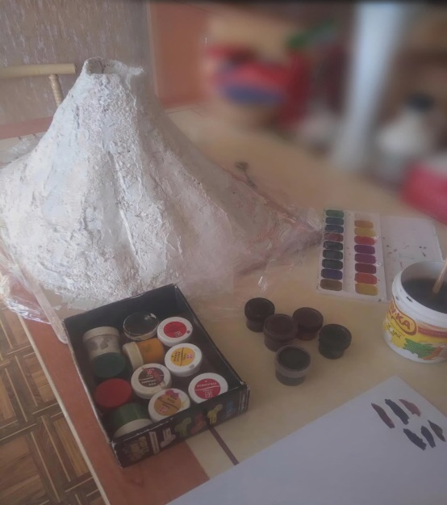
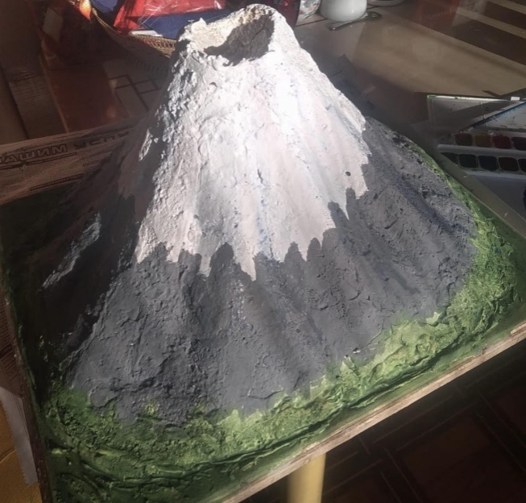
Процесс создания макета вулкана:

Slide 22
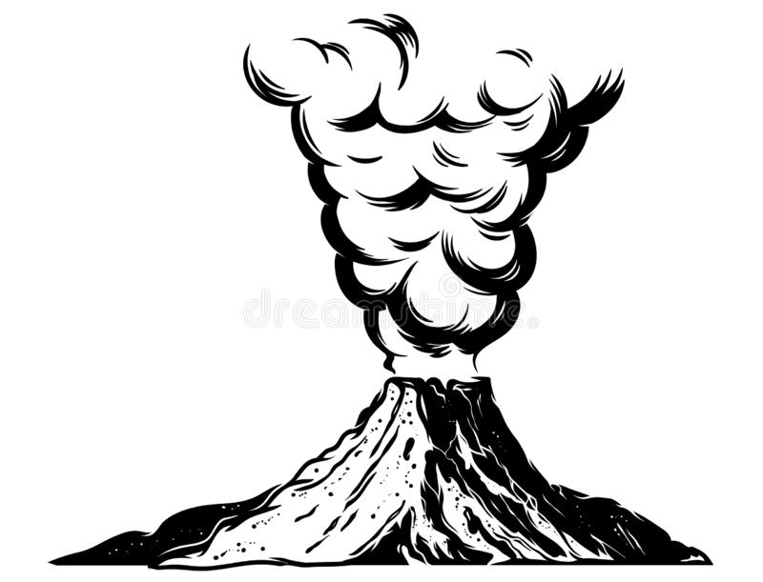
Заключение
Вулкан - это безусловно чудо природы. Однако вулканическое извержение, хотя и красивое, но очень опасное явление, и мы ни в коем случае не должны недооценивать эти величественные и загадочные «огнедышащие горы».

Slide 23
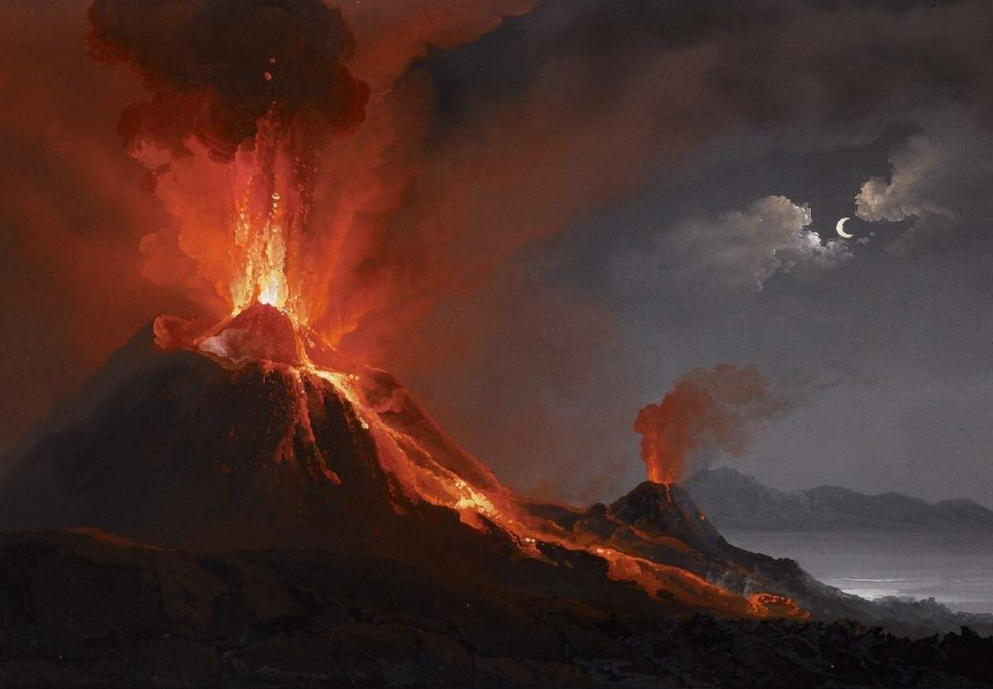
Список электронных ресурсов:
https://www.sites.google.com/site/differentnaturalphenomena/izverzenia-vulkanov
https://naturae.ru/stati-o-prirode/prirodnye-yavleniya/izverzhenie-vulkana.html
http://www.dishisvobodno.ru/izverzhenie-vulkanov.html
https://tepka.ru/OBZh_7/9.html
https://awesomeworld.ru/prirodnye-yavleniya/izverzhenie-vulkana.html
https://www.yaklass.ru/p/geografiya/5-klass/litosfera-56809/vulkanizm-99937/re-c6264737-cfbf-4497-91c1-8f5a0746c3dc
https://pochemuchto.ru/chto/vulkan

